Slide 1
CHỦ ĐỀ 4
PHÉP CỘNG, PHÉP TRỪ (CÓ NHỚ) TRONG PHẠM VI 100
BÀI 19
PHÉP CỘNG (CÓ NHỚ)
SỐ CÓ HAI CHỮ SỐ VỚI
SỐ CÓ MỘT CHỮ SỐ

Slide 3
Tôi có
35 hạt gạo.
Vậy kiến có bao nhiêu hạt gạo?
35 + 7 = ?
Chị kiến ơi, tôi trả cho chị 7 hạt gạo.
Chục | Đơn vị
35
5 cộng 7 bằng 12, viết 2 nhớ 1
3 thêm 1 bằng 4, viết 4
+
7
4
2
35 + 7 = 42

Slide 5
1
Tính.
28
3
78
9
57
7
13
7
+
+
+
+
31
87
64
20
2
Đặt tính rồi tính.
35 + 6
47 + 8
89 + 2
63 + 9
35
6
47
8
89
2
63
9
+
+
+
+
41
55
91
72

Slide 6
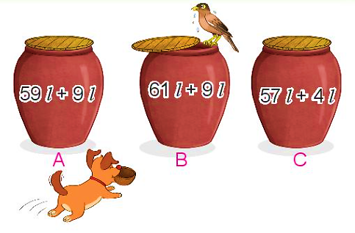
3
Mỗi chum đựng số lít nước là kết quả của phép tính ghi trên chum. Hỏi chum nào đựng nhiều nước nhất?
59l + 9l =
61l + 9l =
57l + 4l =
68l
70l
61l
Vậy chum B đựng nhiều nước nhất.

Slide 8
Đều là các số tròn chục có hai chữ số.
Các số này có gì đặc biệt?
1
a)
Số
?
20
40
70
90
b) Đặt tính rồi tính.
35 + 5
69 + 4
19 + 3
29 + 6
35
5
69
4
19
3
29
6
+
+
+
+
40
73
22
35

Slide 9
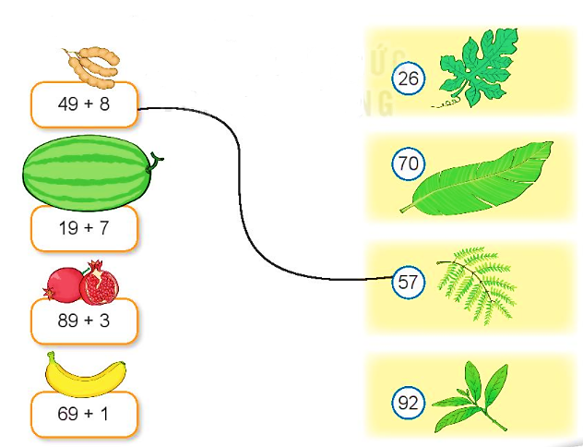
2
Tính rồi tìm lá của mỗi loại quả.
26
26
49 + 8
26
70
26
26
19 + 7
26
57
26
92
89 + 3
26
26
92
70
69 + 1

Slide 10
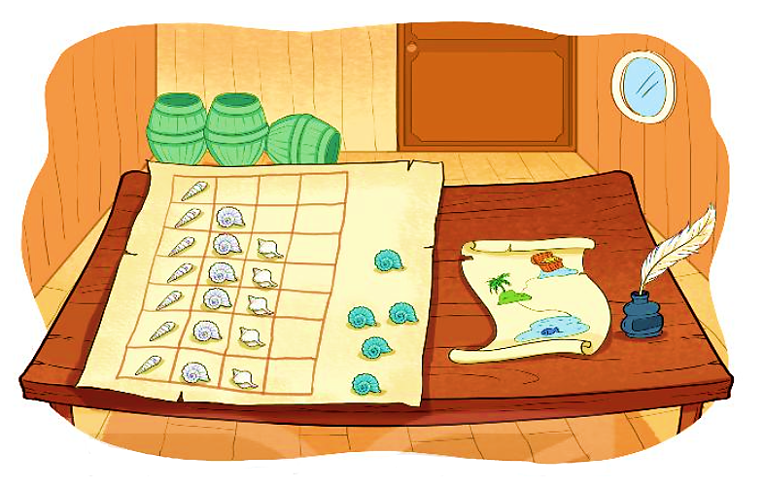
3
Trên bàn có 18 vỏ ốc màu trắng và 5 vỏ ốc màu xanh. Hỏi trên bàn có tất cả bao nhiêu vỏ ốc?
Bài giải
Trên bàn có tất cả số vỏ ốc là:
18 + 5 = 23 (vỏ ốc)
Đáp số: 23 vỏ ốc.

Slide 11
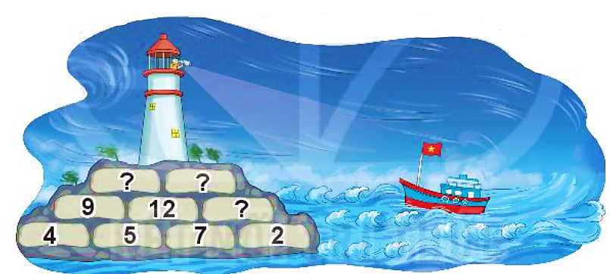
4
Số
?
4 + 5 = 9
5 + 7 = 12
21
21
Số ở trên bằng tổng của hai số ở dưới.
9

Slide 13
1
Đặt tính rồi tính.
83 + 9
57 + 4
62 + 8
39 + 5
83
9
57
4
62
8
39
5
+
+
+
+
92
61
70
44

Slide 14
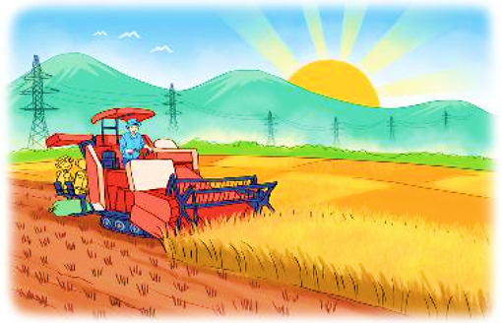
2
Buổi sáng, bác Mạnh thu hoạch được 87 bao thóc. Buổi chiều, bác Mạnh thu hoạch được nhiều hơn buổi sáng 6 bao thóc. Hỏi buổi chiều bác Mạnh thu hoạch được bao nhiêu bao thóc?
Bài giải
Buổi chiều bác Mạnh thu hoạch được số bao thóc là:
87 + 6 = 93 (bao thóc)
Đáp số: 93 bao thóc.

Slide 15
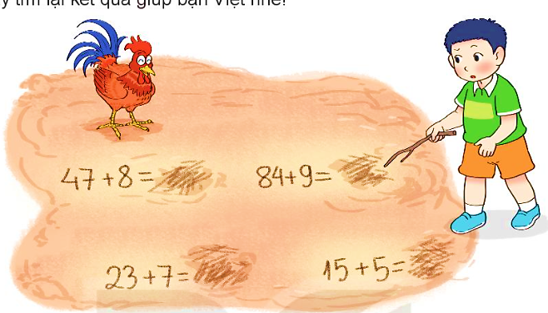
3
Chú gà bới đất làm mất kết quả của các phép tính mà Việt vừa viết. Hãy tìm lại kết quả giúp bạn Việt nhé!
55
93
20
30

Slide 16
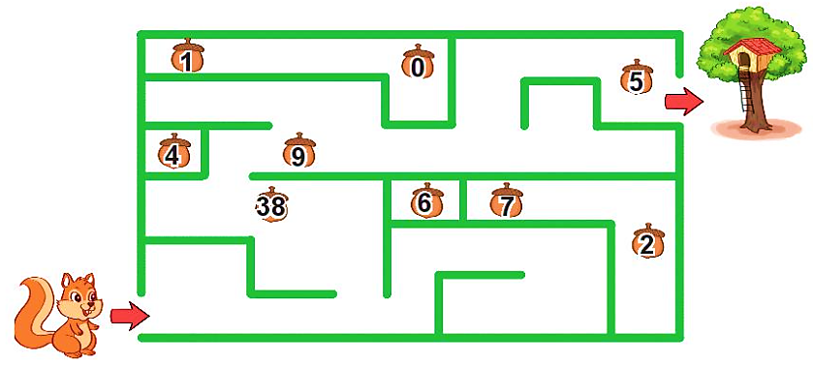
5
Tính tổng các số trên những hạt dẻ mà chú sóc nhặt được trên đường về nhà.
4
Chọn kết quả đúng.
a) 28 + 9 + 2 = ?
A. 37 B. 39 C. 30
37
b) 45 + 5 + 8 = ?
A. 58 B. 48 C. 68
50
38
+
9
+
5
=
52
47

Slide 17
TỔNG KẾT
Thực hiện được phép cộng (có nhớ) số có hai chữ số với số có một chữ số:
+ Đặt tính theo cột dọc;
+ Tính từ phải sang trái, lưu ý sau khi cộng hai số đơn vị thì nhớ 1 chục vào số chục của số hạng thứ nhất.
Giải được các bài toán thực tế liên quan đến phép cộng đã học.

